Slide 1
日本とフランスを例に
観光業への影響と対策を考える

Slide 2
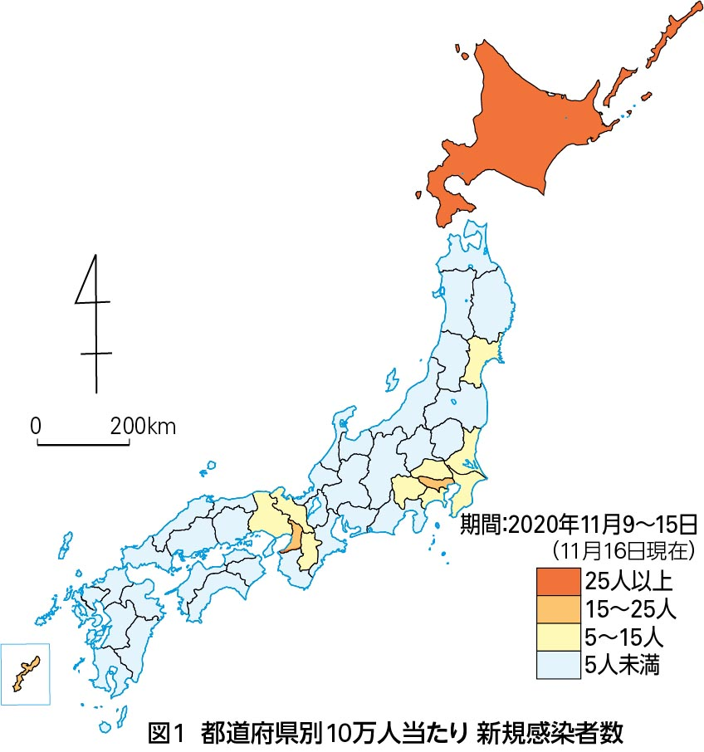
日本の感染者の広がり
（2020年11月16日現在）

Slide 3
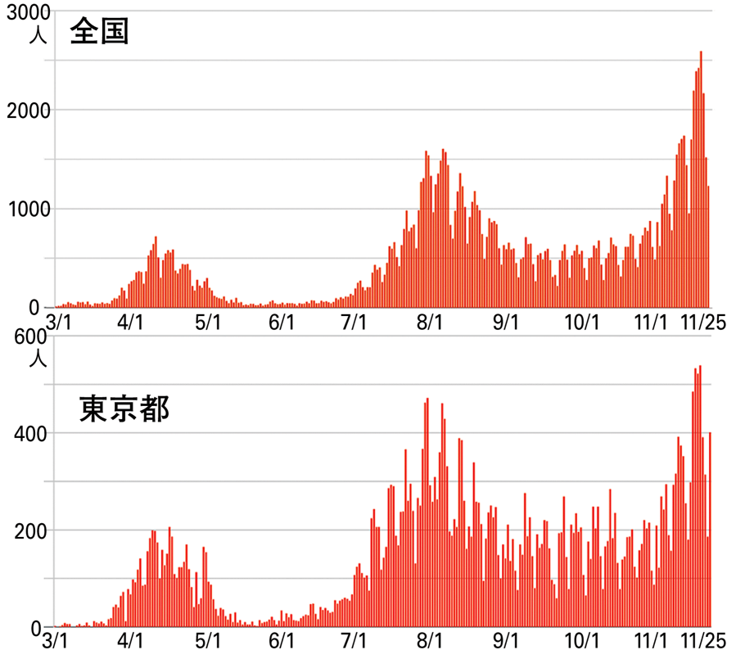
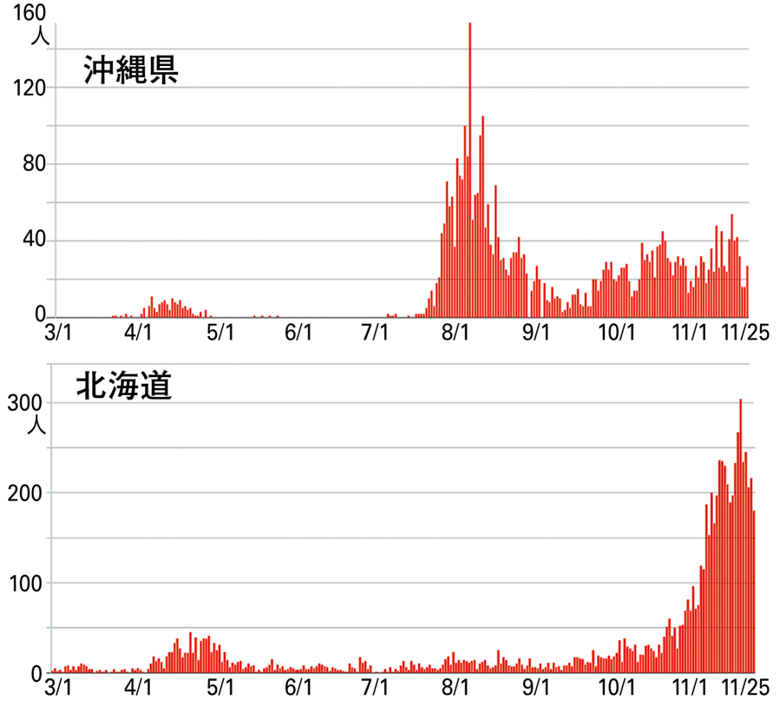
日本の新規感染者数の推移（2020年11月25日現在）
縦軸：人 横軸：月日
緑線：7/22GoTo
トラベル開始
青線：10/1東京を発着対象に追加

Slide 4
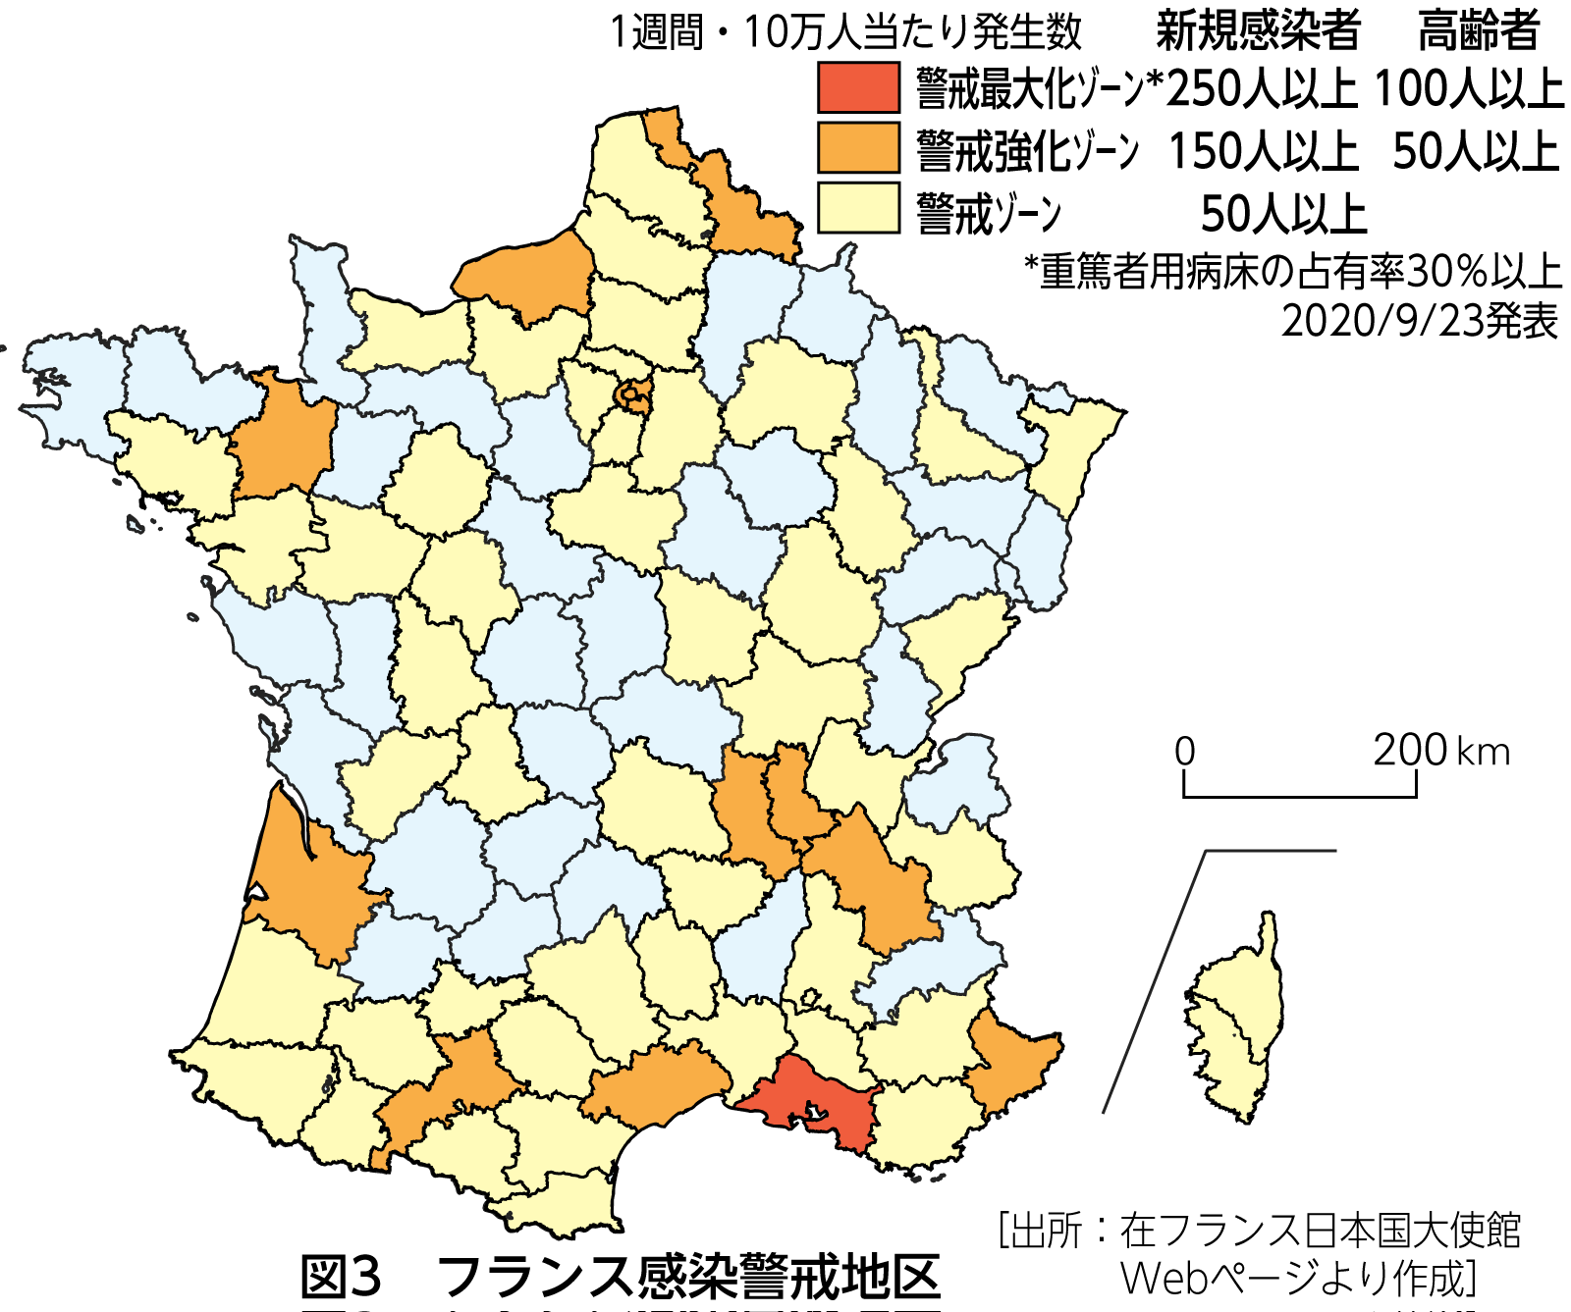
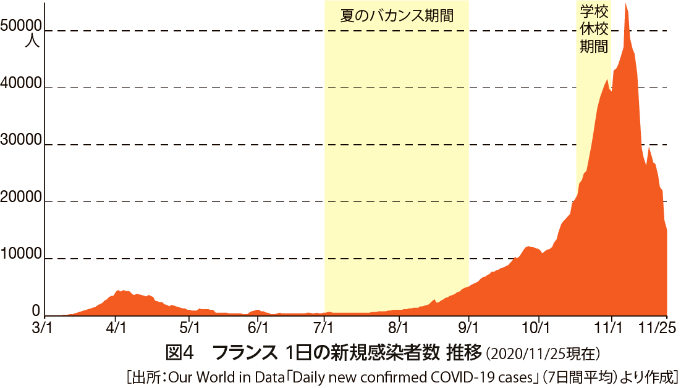
フランスの感染者の広がりと推移

Slide 5
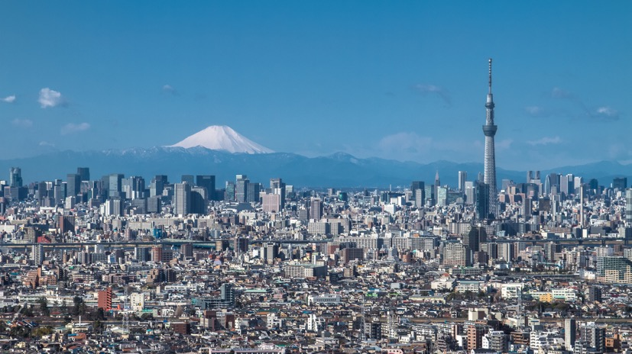
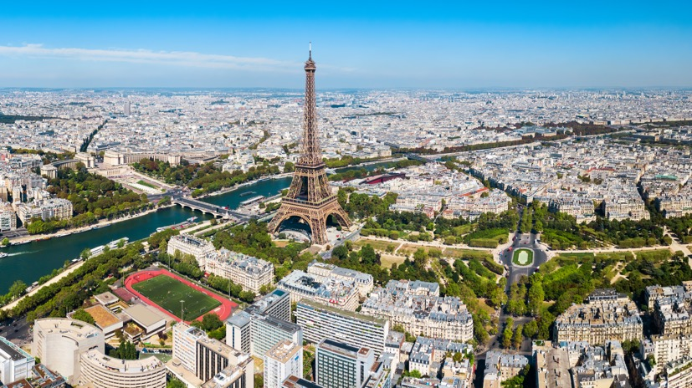
日本とフランスにおける
観光業の類似点・相違点を考えてみよう
©︎Hajime Seki/Dreamstime.com
©︎Saiko3p/Dreamstime.com
https://www.unwto.org/statistics/country-fact-sheets

Slide 6
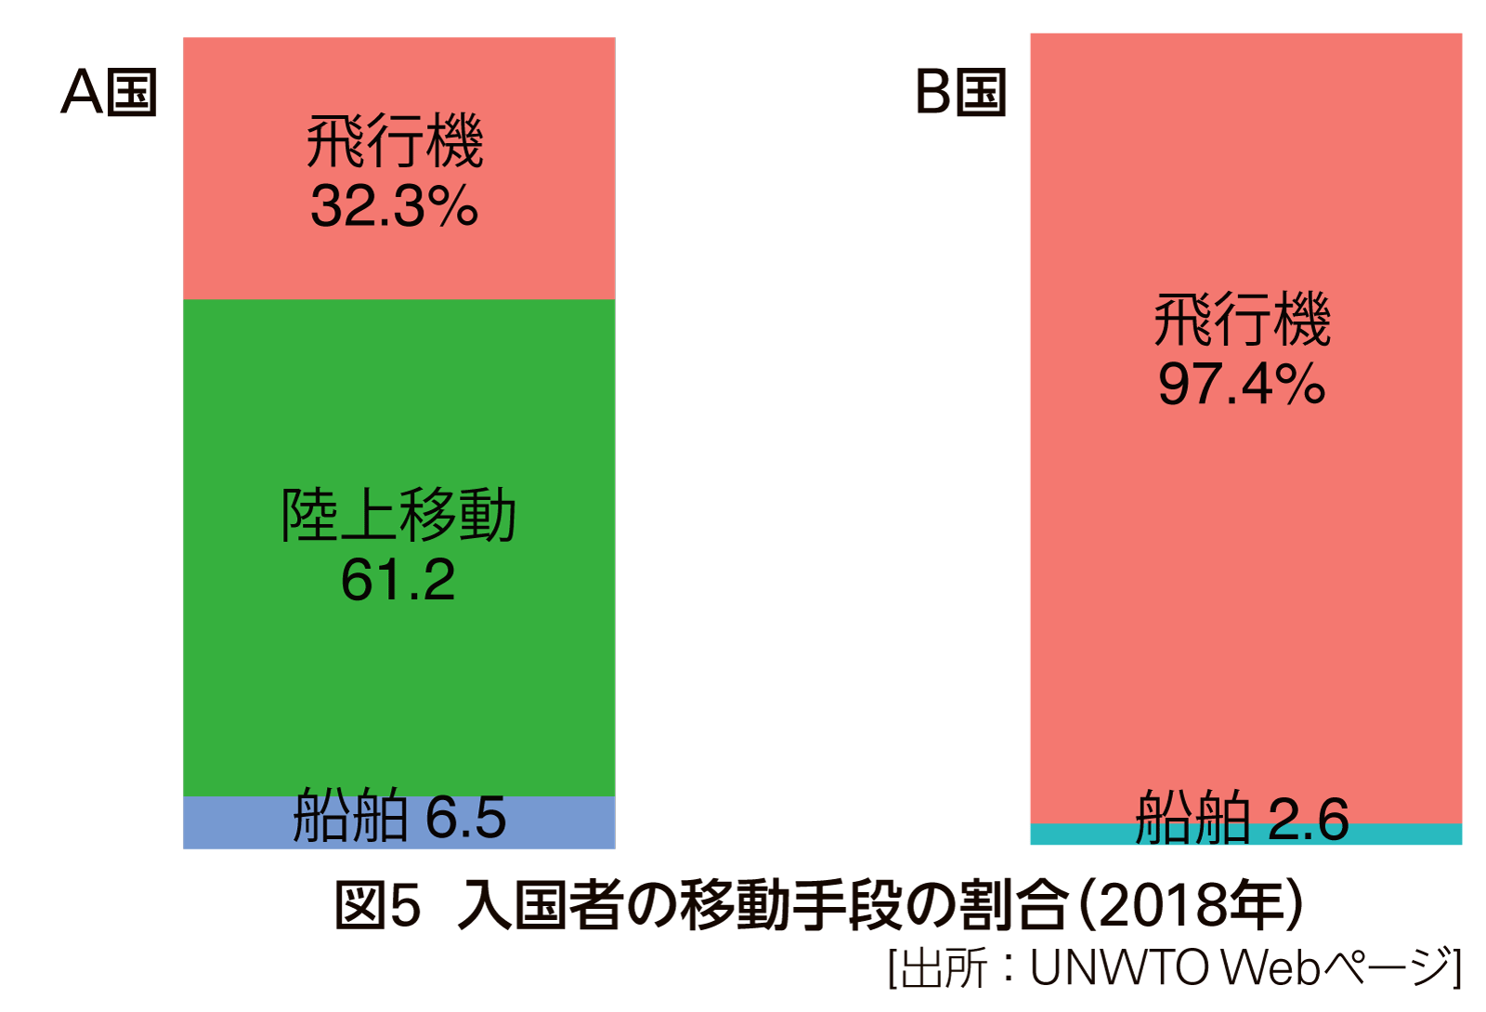
移動手段から考えてみよう。どちらが日本で、どちらがフランス？

Slide 7
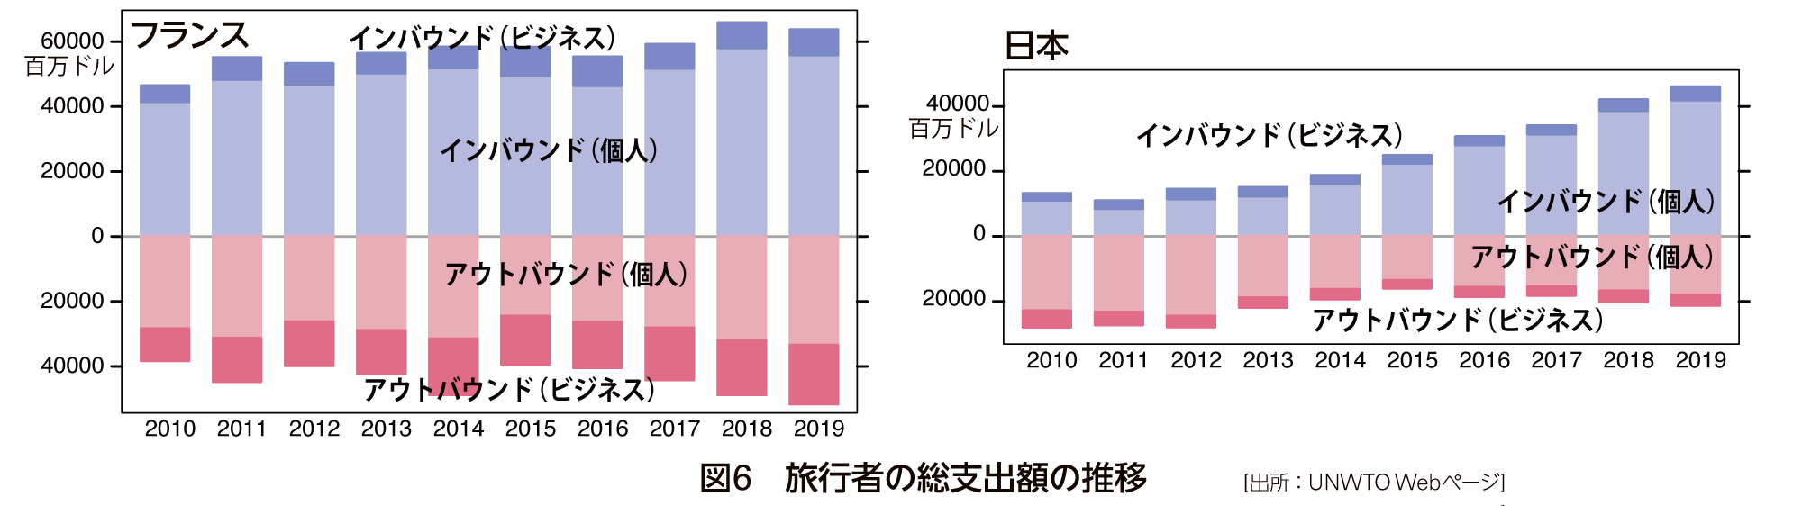
国内・国外の観光収入の状況を比較してみよう
フランス | 日本

Slide 8
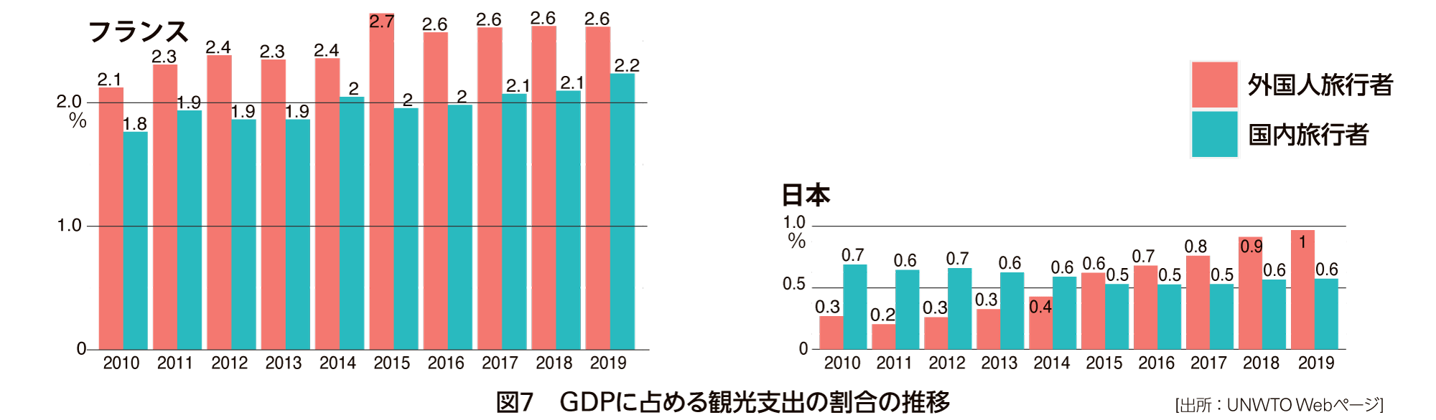
GDPに占める観光支出の割合を比較してみよう
フランス | 日本

Slide 9
★授業で学んだフランスと日本の観光業の特徴をもとに
withコロナ社会のこれからの日本において， 持続可能な観光を提案しよう
【視点の例】
・インバウンド（ INBOUND）: 外国から自国へ訪れてくる旅行
・アウトバウンド（ OUTBOUND）: 自国から外国へ出かける旅行
・○○ツーリズム：これまでの観光において提唱されてきたツー
リズムにはどのようなものがあるか。○○にあてはまる例を
参考にしつつも、既存のものに囚われずに新しい意見を挙げて
みよう。
（例）マス・パーソナル・アーバン・ルーラル・グリーン・エコ…

Slide 10
END

